Slide 2
Szerepek sorsa, sorsok szerepei
Készítette: A GirlPower csapat

Slide 3
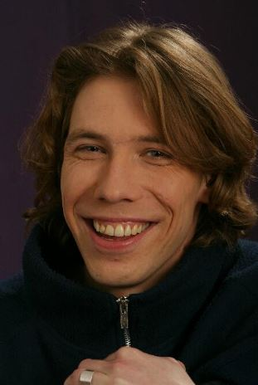
Horváth Virgil
Csongor szerepében
Budapest, 1972. július 18.-

Slide 4
Csongor és Tünde-Üdlak: 1995, színházi felvétel, rendező: Novák Eszter
Pályafutás: Horváth Virgil a kortárs magyar színház egyik markáns, sokoldalú alakja, aki klasszikus és modern darabokban egyaránt bizonyította tehetségét. Játékát érzelmi mélység, precizitás és erőteljes színpadi jelenlét jellemzi. Több neves társulat tagjaként szerepelt, köztük a Nemzeti Színházban és más budapesti teátrumokban.
Miért volt fontos pillanat Csongor szerepe?
A Csongor szerepe fordulópontot jelentett Horváth Virgil pályáján: egy sokrétű, klasszikus karaktert kellett hitelesen megformálnia, aki egyszerre romantikus hős és filozofikus kereső. Alakításában megjelent az álmodozó fiatal, a szerelméért küzdő férfi és a kételyekkel teli ember is. A szerep komoly technikai és érzelmi kihívás volt, amely lehetőséget adott színészi érettségének megmutatására.
Fontos szerepei:
Shakespeare: Julius Caesar (Lucilius) – 1993/1994 Pályája kezdetén kisebb, de drámai jelentőségű szerepben mutatta meg tehetségét és a lojalitás árnyalt megjelenítését.
Puskin: Borisz Godunov (Grigorij) – 2002/2003 A főszerepben egy belső vívódásokkal teli, hatalomvágytól hajtott karaktert alakított, energikusan és intellektuálisan.
Beethoven: Fidelio – 2008/2009 Az operaszerep különleges kihívás volt: Fidelio alakját érzékenyen és hitelesen formálta meg, színészi és zenei eszközökkel egyaránt.

Slide 5
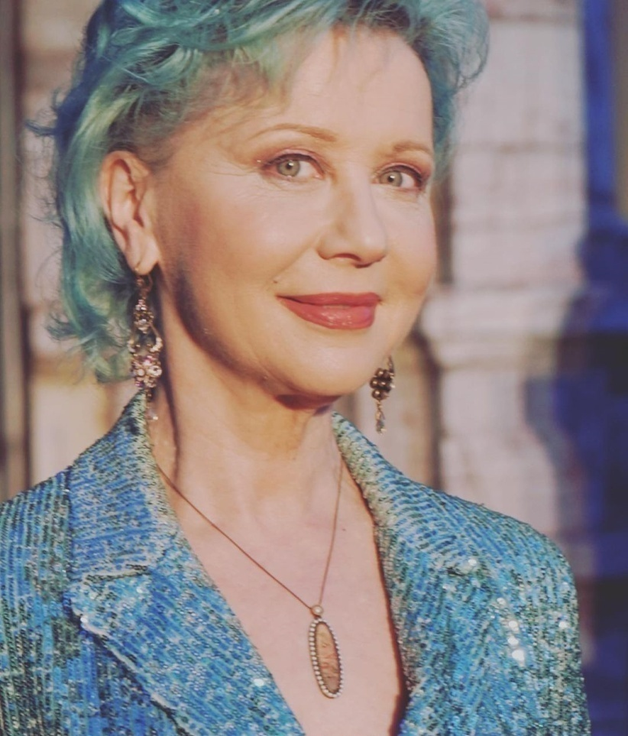
Eszenyi Enikő
Tünde szerepében
Csenger, 1961. január 11.-

Slide 6
Csongor és Tünde: 1985, színházi felvétel, rendező: Szikora János
Pályafutás: Eszenyi Enikő a magyar színházi élet meghatározó alakja, a Vígszínház egykori igazgatója, színésznő és rendező. Több évtizedes pályája során klasszikus és modern darabokban is kimagasló alakításokat nyújtott. Tünde szerepét több rendezésben is eljátszotta, amelyek komoly szakmai figyelmet kaptak.
Miért volt fontos pillanat Tünde szerepe?
Tünde megformálása Eszenyi Enikő pályájának egyik meghatározó állomása volt. A szerep lehetőséget adott, hogy mély érzelmeket és szimbolikus rétegeket jelenítsen meg egy látszólag könnyed karakterben. Alakítása egyszerre volt légies, méltóságteljes és emberi, új értelmezést adva a szerepnek. A kritika és a közönség is kiemelkedő előadásként emlékezett rá.
Fontos szerepei:
Shakespeare: Macbeth (Lady Macbeth) A tragédia egyik legsötétebb női karakterét formálta meg. Alakítása erőteljesen mutatta be Lady Macbeth lelki vívódását, bűntudatát és ambícióját.
Shakespeare: Szentivánéji álom (Tündér) Könnyed, mégis titokzatos játékkal keltette életre a tündérvilág egyik alakját, mozdulataiban és jelenlétében is különleges atmoszférát teremtve.
Shakespeare: III. Richárd (Lady Anna) A gyászoló és megtört, de belül erős Anna karakterét hitelesen és árnyaltan jelenítette meg, különös hangsúllyal a lelki konfliktusokra.

Slide 7
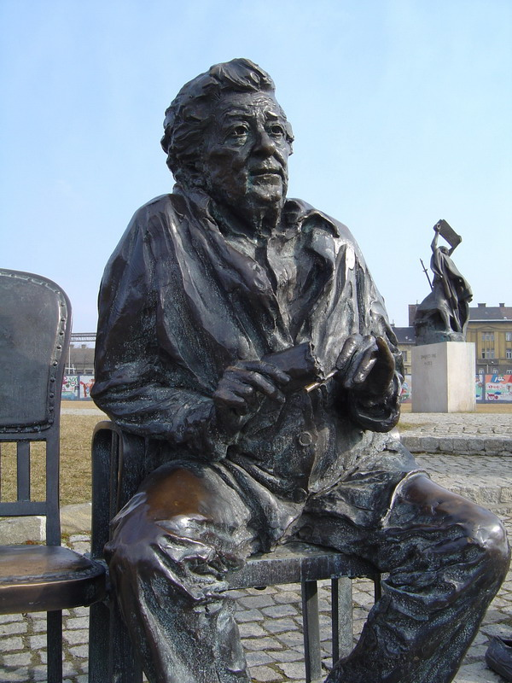
Gobbi Hilda
Mirígy szerepében
Budapest, 1913. június 6.- Budapest, 1988. július 13.

Slide 8
Csongor és Tünde: 1976, tévéfilm, rendező: Zsurzs Éva
Pályafutás: Gobbi Hilda a 20. századi magyar színház ikonikus alakja, Kossuth-díjas színésznő, aki rendkívüli pályája során a klasszikus magyar és világirodalmi szerepek gazdag skáláját formálta meg. Komikus és drámai karakterekben egyaránt otthonosan mozgott, színészi ereje és karakterformáló képessége páratlan volt.
Miért volt fontos pillanat Mirigy szerepe? Mirigy szerepe kiemelkedő jelentőséggel bírt Gobbi Hilda pályáján, hiszen a karakter kettőssége – egyszerre nevetséges és félelmetes – kiválóan illeszkedett színészi adottságaihoz. A szerep lehetőséget adott arra, hogy egyszerre mutassa meg humorát, iróniáját és mély emberábrázoló képességét. Mirigy alakításával nemcsak szórakoztatott, hanem mélyebb, emberi tartalmakat is megmutatott – ez tette emlékezetessé a színházi közönség és a szakma számára egyaránt.
Fontos szerepei:
Gertrud – Shakespeare: Hamlet Az anyai fájdalom és politikai játszmák kettősségét érzékenyen és erőteljesen ábrázolta ebben a komplex szerepben.
Nyilas Misi – Móricz Zsigmond: Légy jó mindhalálig A szerep szokatlan vállalás volt egy női színésztől, de Gobbi érzékenyen és hitelesen formálta meg a naiv, ártatlan gyermek figuráját.
York hercegné / Margit királyné – Shakespeare: III. Richárd Két eltérő nőalakban is kiemelkedőt nyújtott: a gyászoló, megtört anya és a bosszúszomjas, hatalommal élni tudó királyné alakításai egyaránt mély nyomot hagytak.

Slide 9
A három színész pályájának összehasonlítása
Generációs különbségek: Gobbi Hilda a klasszikus színház hagyományos világából érkezett, ahol a színészi fegyelem és karakterhűség volt a mérce. Eszenyi Enikő már egy nyitottabb, változó színházi közegben bontakozott ki, megtartva a klasszikus alapokat, de teret adva az újító megközelítéseknek is. Horváth Virgil a legfiatalabb, karrierje a modern színházi formák és új értelmezések jegyében indult.
Színházi közeg és szerepfelfogás: Gobbi főként a Nemzeti Színház szövegcentrikus előadásaiban tűnt fel. Eszenyi rendezőként is tevékenykedett, így komplexen közelítette meg a szerepeket. Horváth pedig alternatív, kortárs színházi formákban alkot, gyakran újraértelmezve klasszikus karaktereket.
Szerepértelmezések: Gobbi Mirigyje groteszk és emberi egyszerre. Eszenyi Tündéje légies, mégis érzelmileg árnyalt. Horváth Csongora mai érzékenységgel formált, kereső karakter.

Slide 10
Összegzés
Három különböző korszak, három karakteres pályaív, háromféle művészi világ – mégis közös pontjuk, hogy mindhárman maradandót alkottak a Csongor és Tünde egy-egy főszerepében.
Gobbi Hilda Mirigy szerepében egy korszakot határozott meg, ahol a női karakterek is lehettek hatalmas erejű, domináns alakok.
Eszenyi Enikő Tündéje a modern női hősök előfutárává vált – érzékeny, de céltudatos.
Horváth Virgil Csongor szerepében a mai fiatalság útkeresését jelenítette meg – értelmezése friss, intellektuális és lélektanilag gazdag.
Ez a három alakítás nem csupán szerepek voltak, hanem pályájuk olyan pillanatai, amikor a klasszikus irodalom találkozott az adott kor emberének kérdéseivel, kihívásaival és értékeivel. Mindegyikük hozzájárult ahhoz, hogy a magyar színház ne csupán megőrizze, hanem újra és újra értelmezze Vörösmarty klasszikusát – ezzel is életben tartva a mű és a színház közös örökségét.
Köszönjük a figyelmet!

